Slide 1
„BO TO JUŻ WIOSNA!”.
Zapraszamy na montaż w wykonaniu uczniów klasy VIa.

Slide 2
CELE LEKCJI:
Rozwijanie wrażliwości na piękno budzącej się do życia przyrody.
Postrzeganie zmian zachodzących w przyrodzie.
Uświadomienie dbania o środowisko, w którym żyje człowiek oraz konieczności jego ochrony.
Integracja uczniów we wspólnym przeżywaniu i zabawie.
Budzenie i rozwijanie kreatywności, wyobraźni muzycznej, ruchowej i werbalnej.

Slide 3
CELE SZCZEGÓŁOWE:
Uczeń:
- zna charakterystyczne cechy wiosny, rozpoznaje jej zwiastuny: ptaki, kwiaty;
- kształtuje koordynację wzrokowo – ruchową,
- potrafi wykorzystać technologie informacyjno- komunikacyjne.

Slide 4
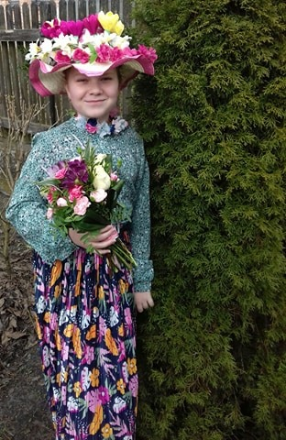
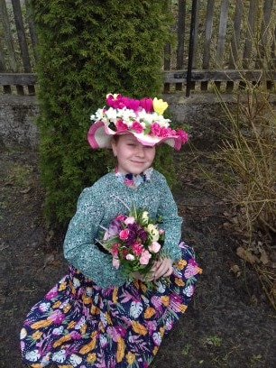

Przyroda

Slide 5
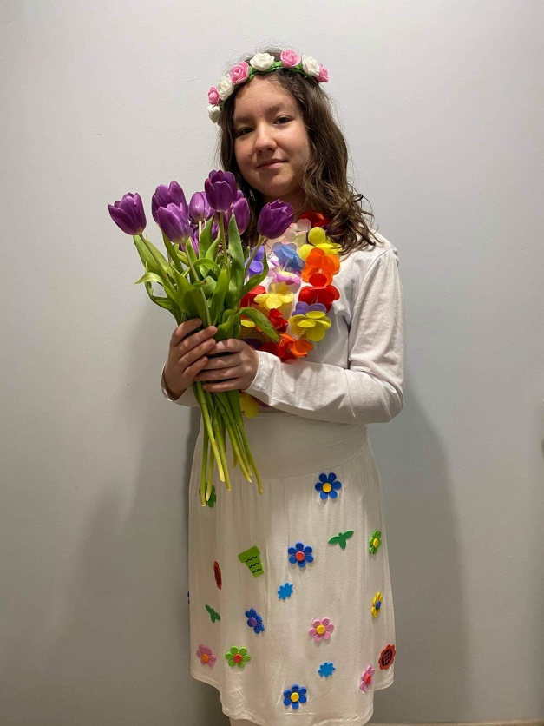
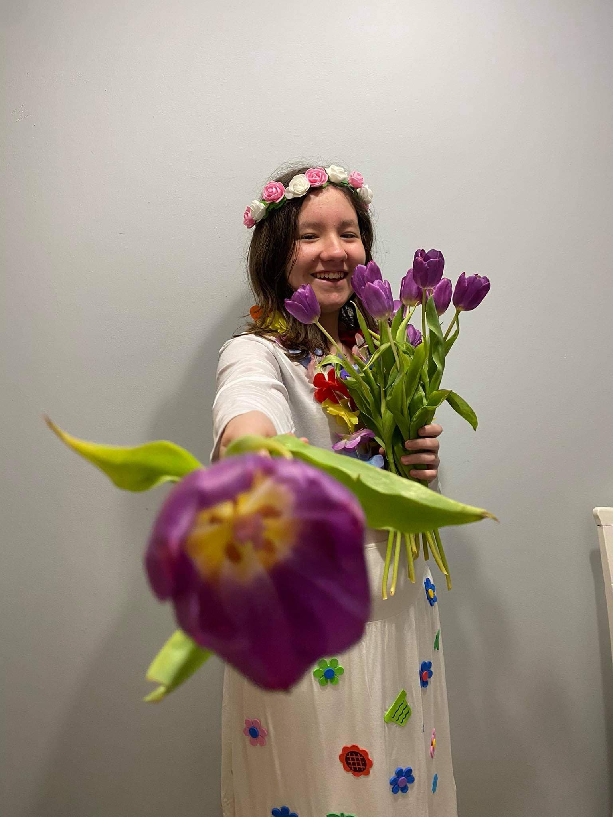
Wiosna

Slide 6
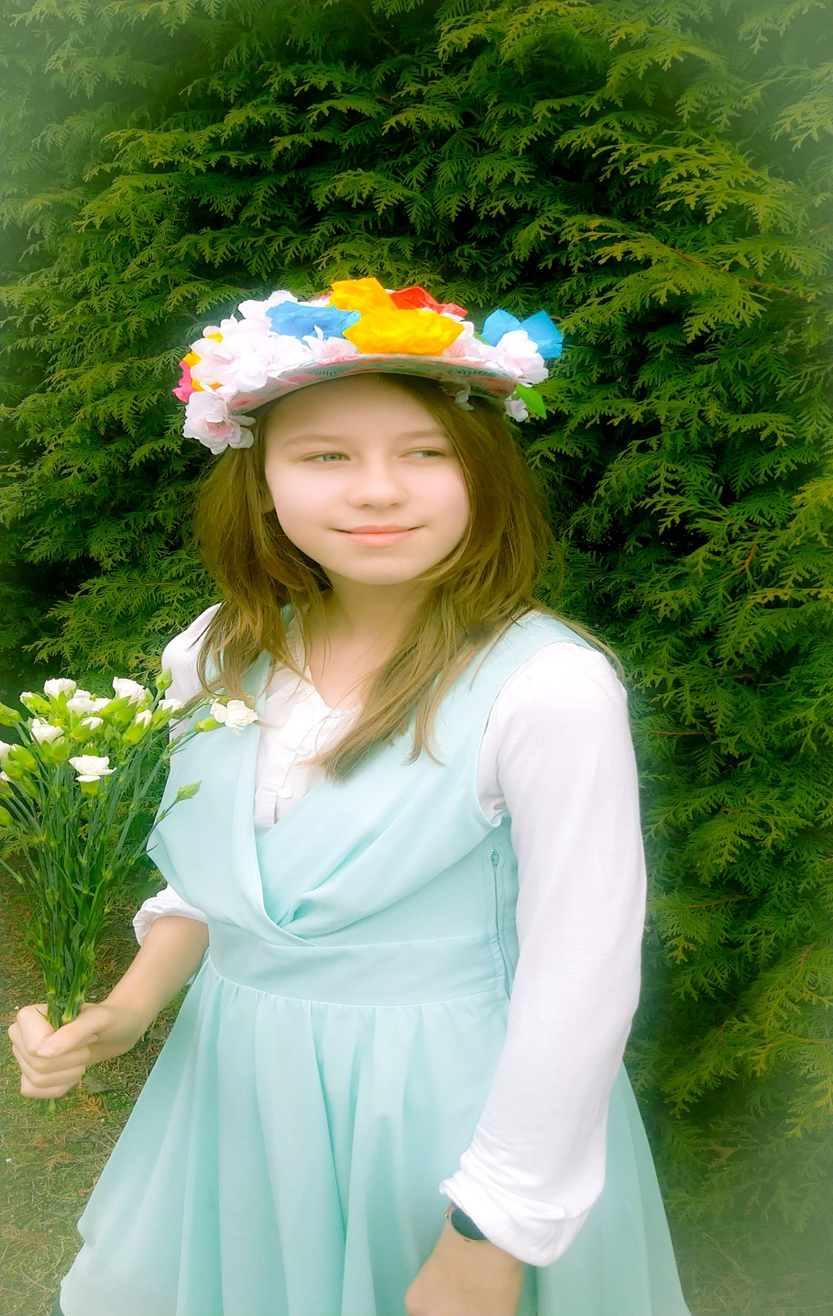
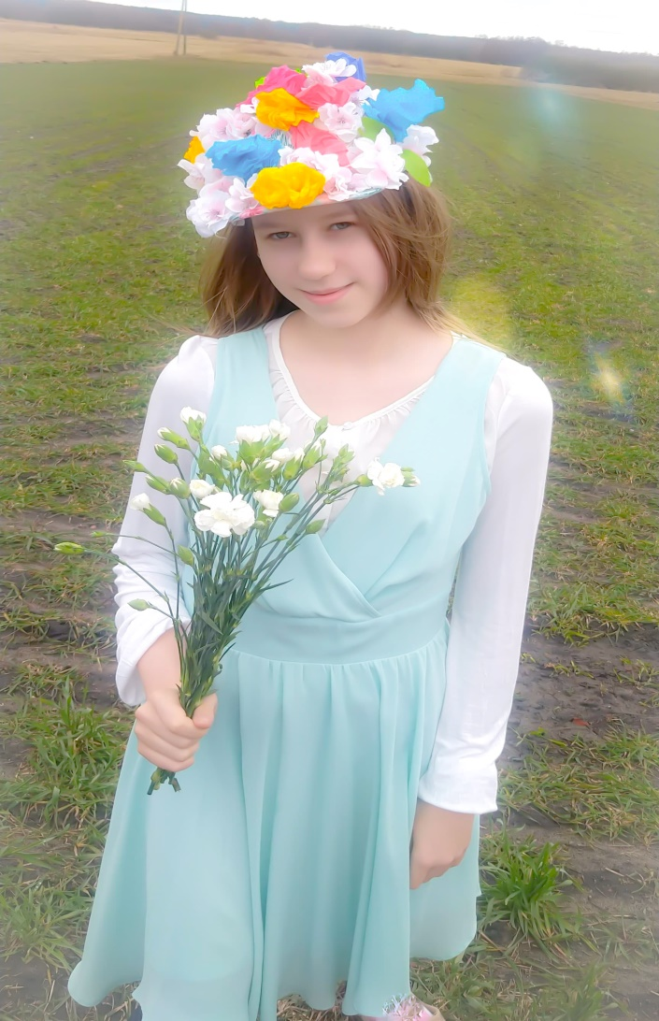
Przyroda

Slide 7
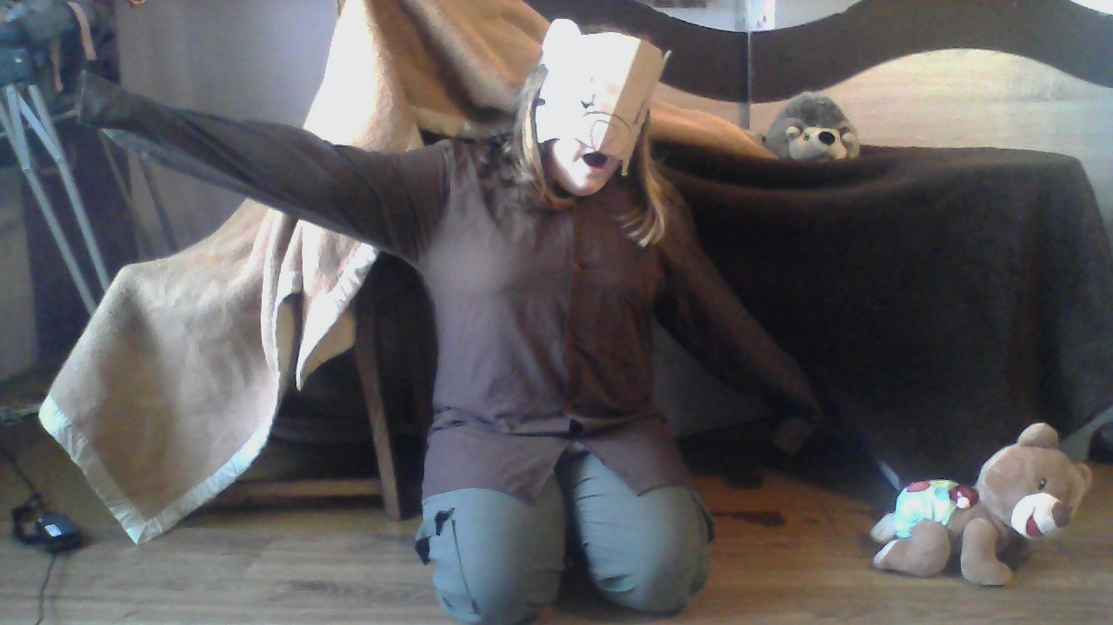
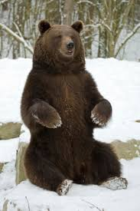
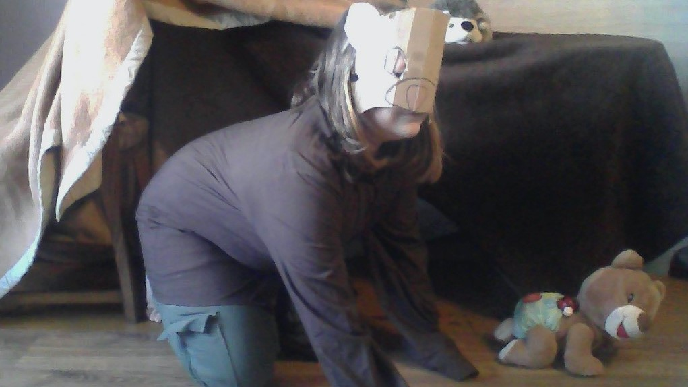
Niedźwiedź

Slide 8
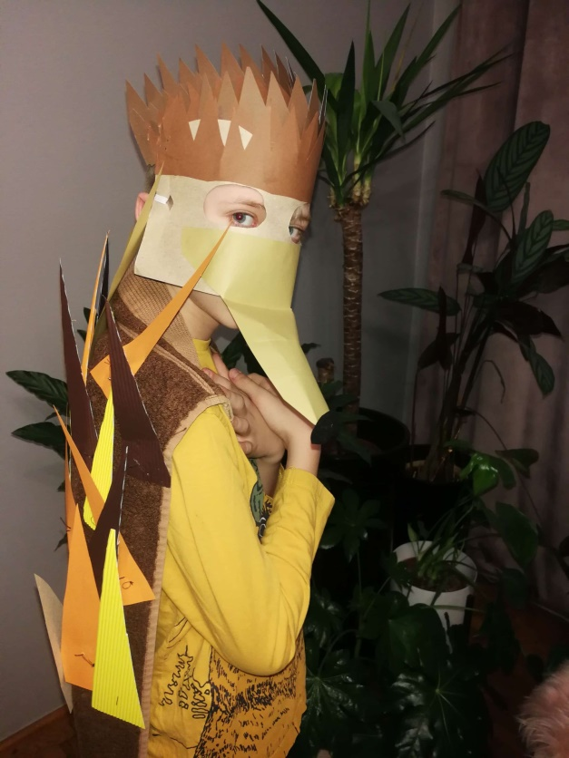
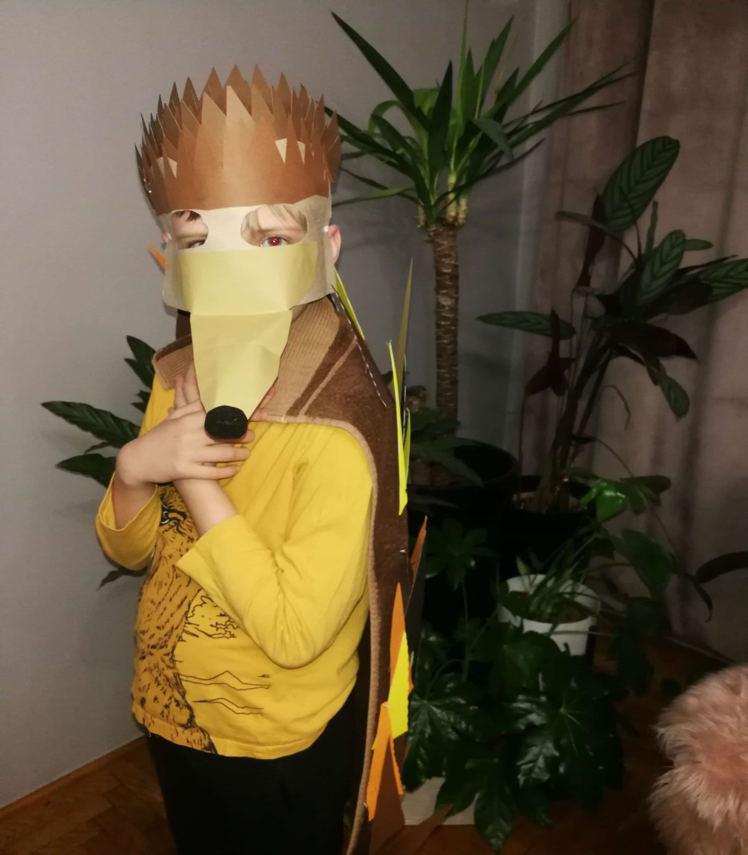
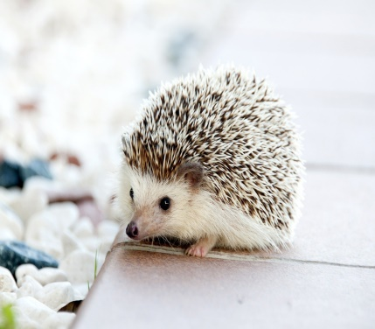
Jeż

Slide 9
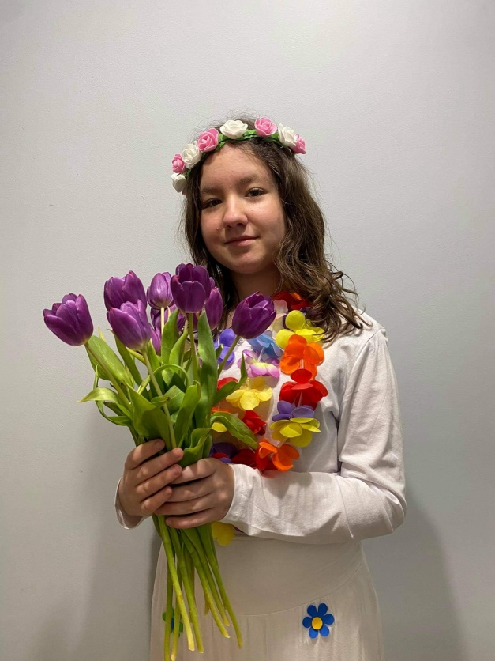
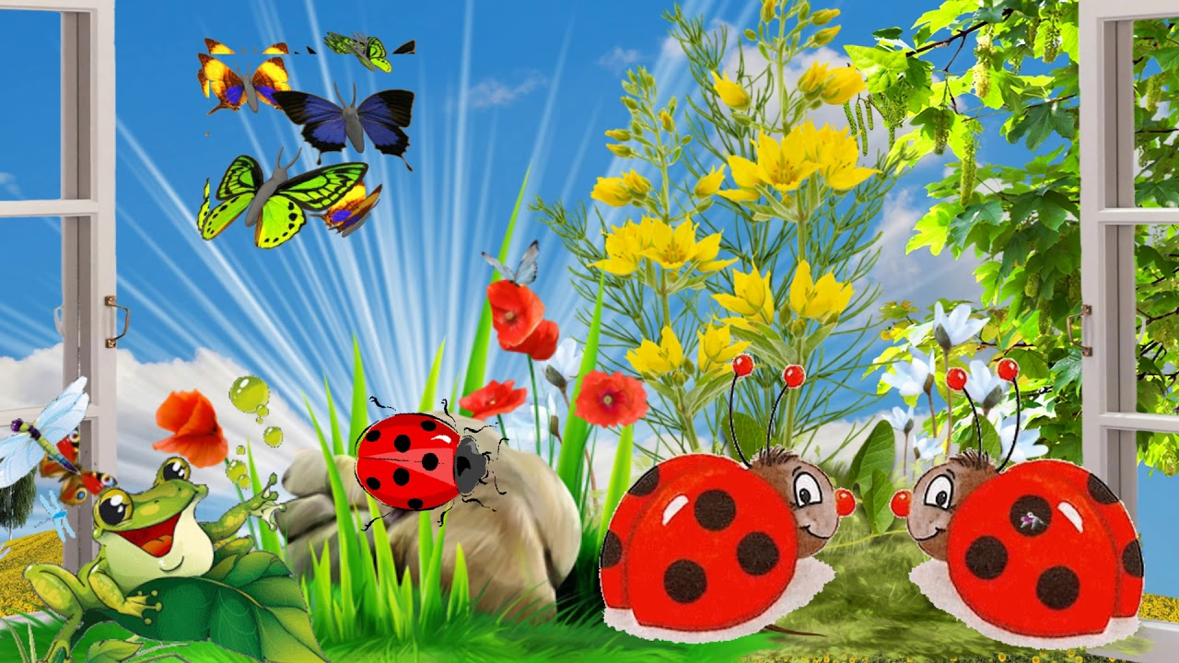
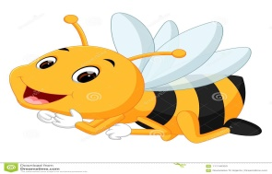
Witajcie kochani!

Slide 10
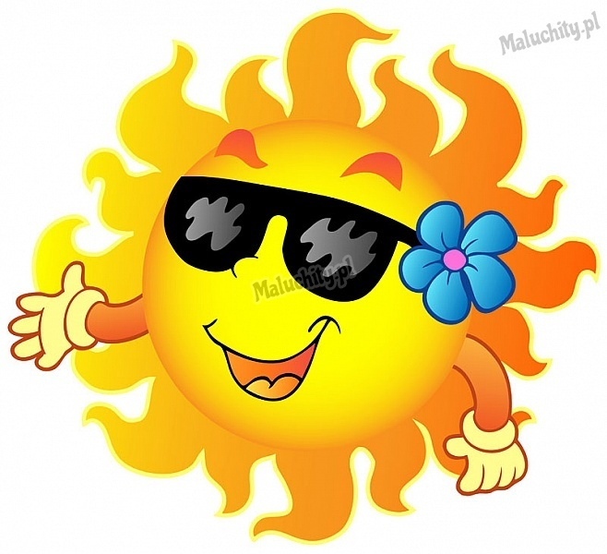
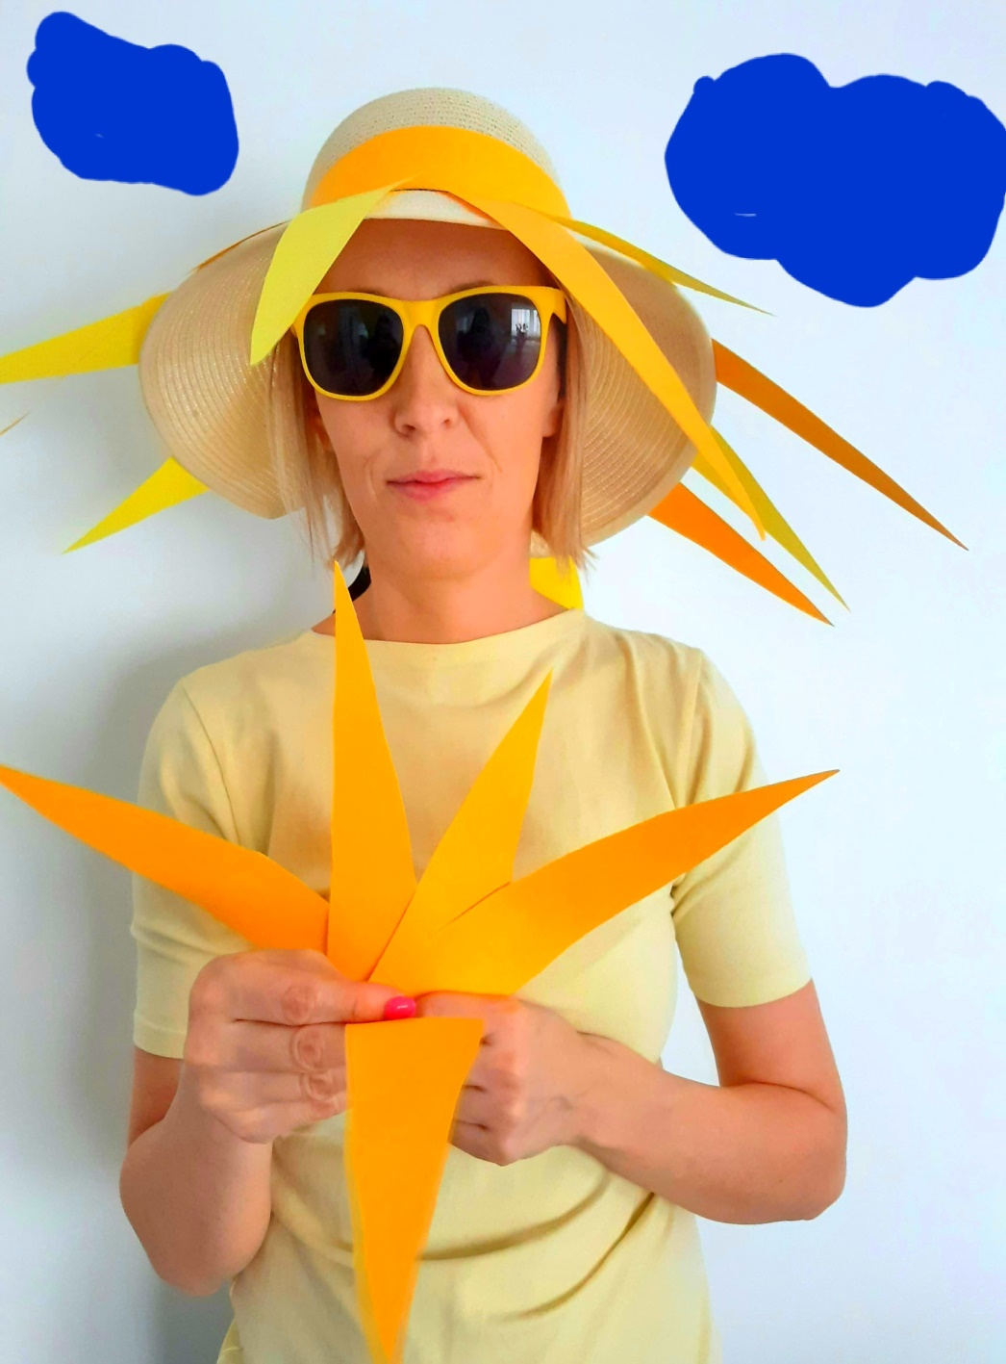
Słoneczko

Slide 11
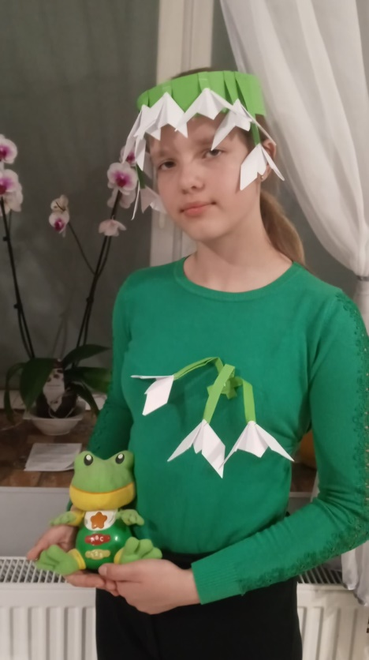
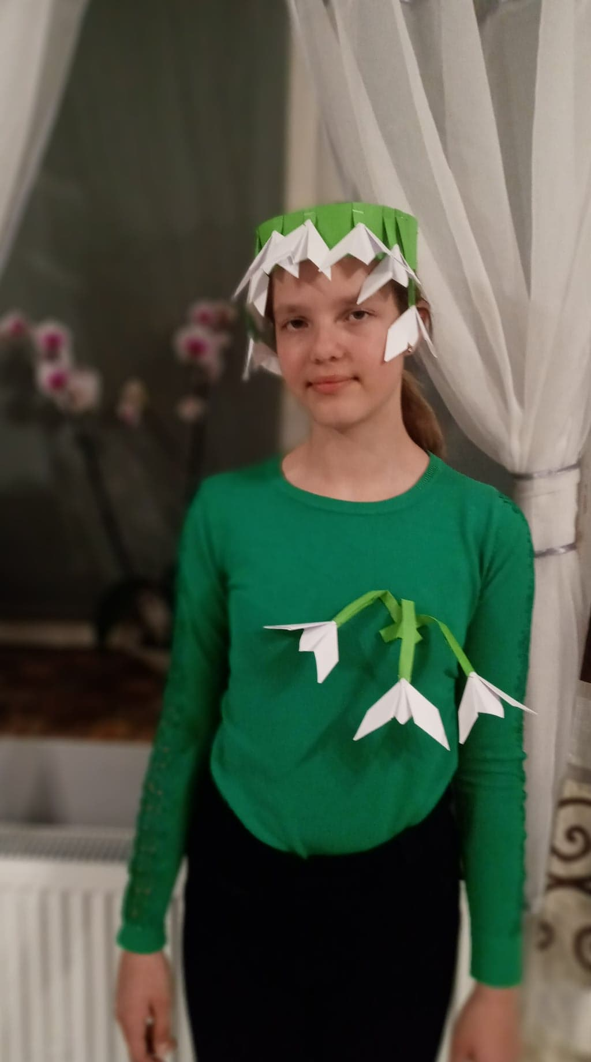
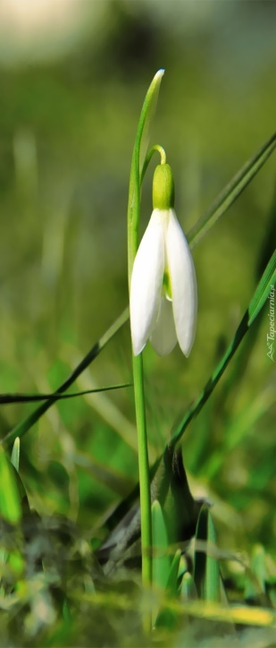
Przebiśnieg

Slide 12
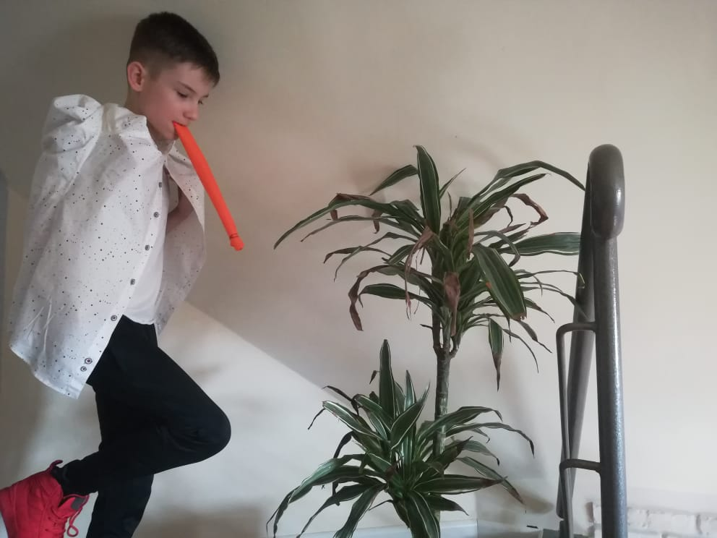
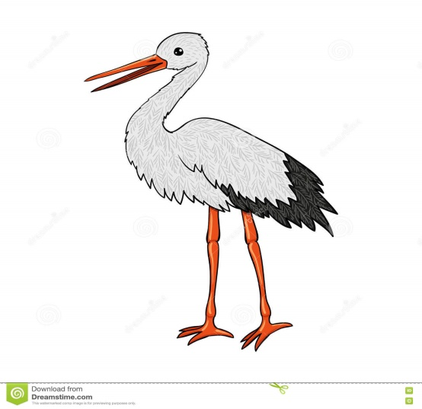
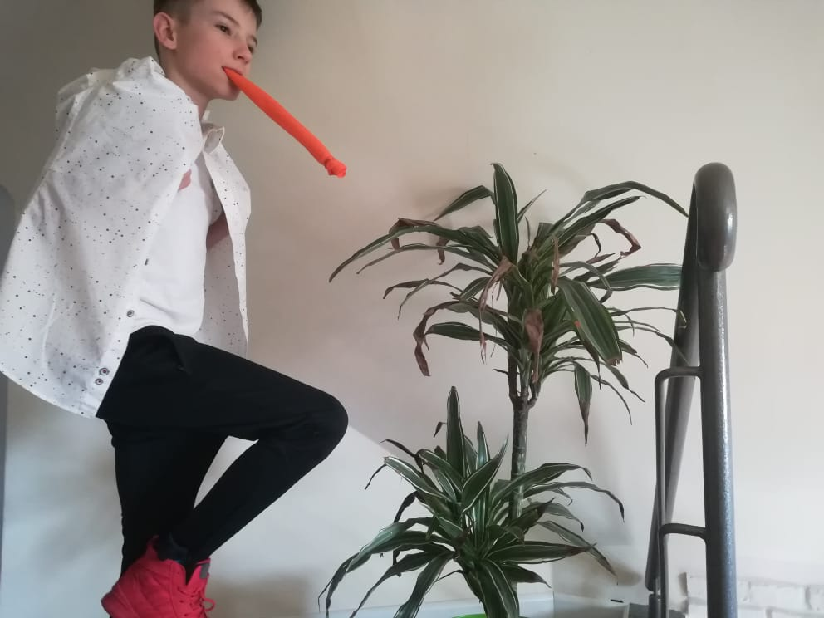
Bocian

Slide 13
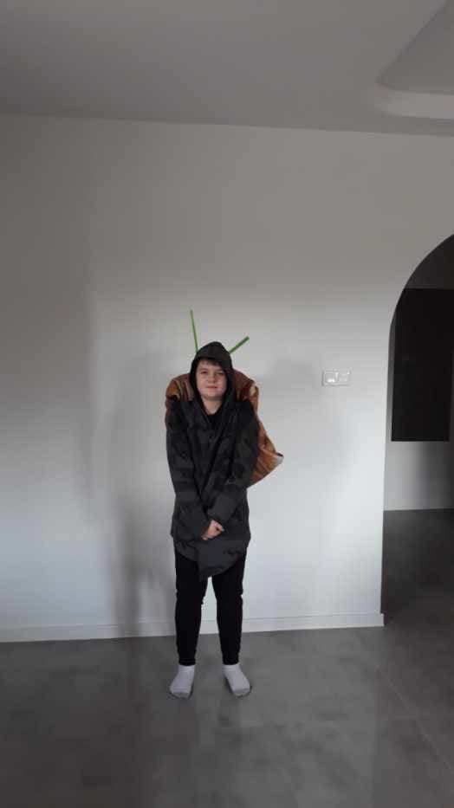
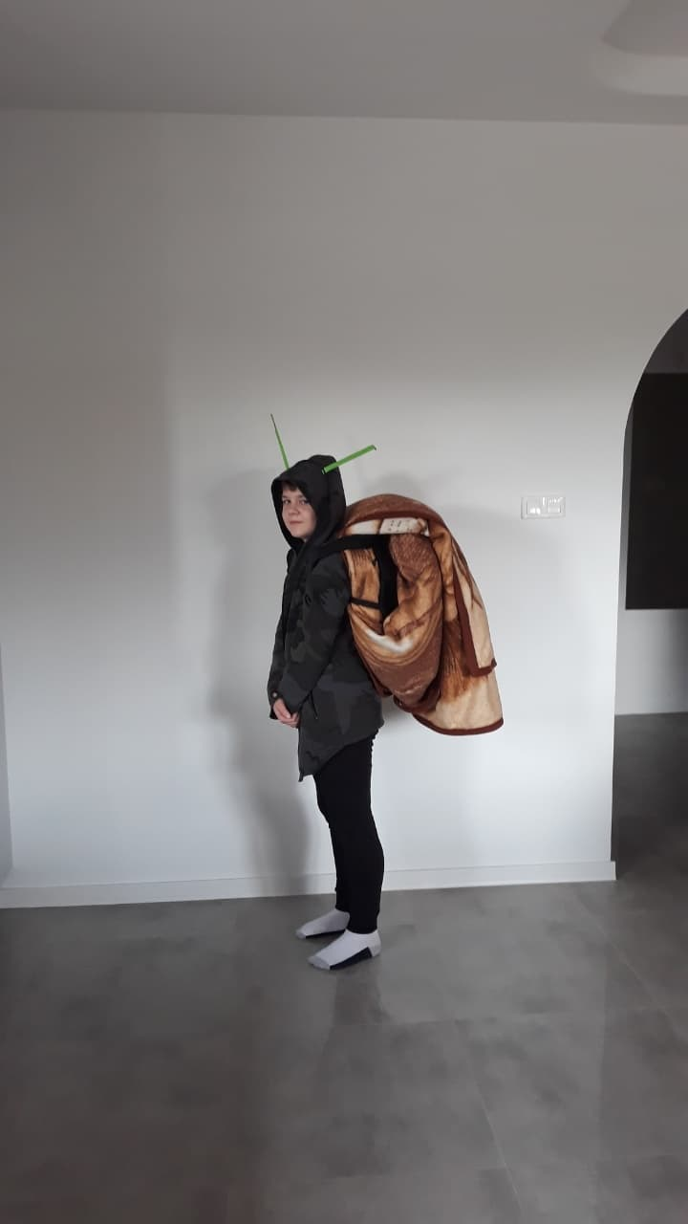
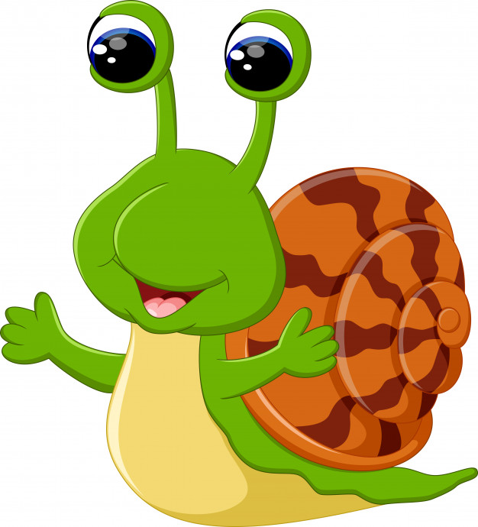
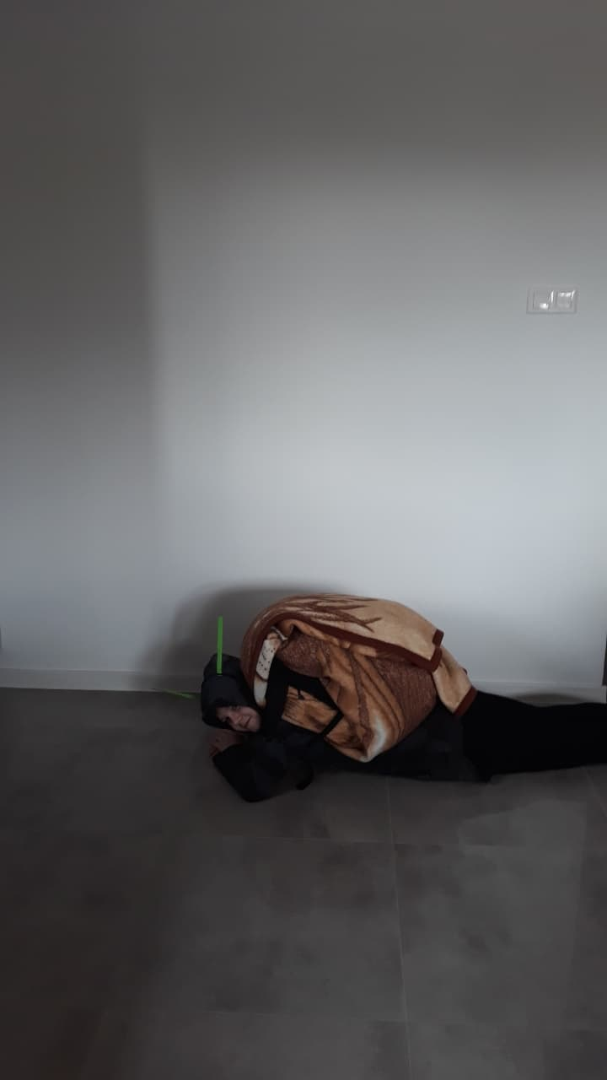
Ślimak

Slide 14
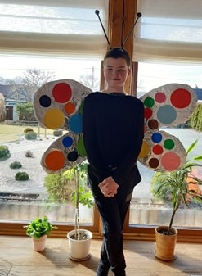
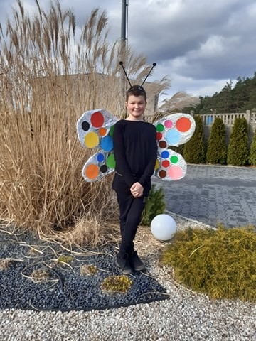
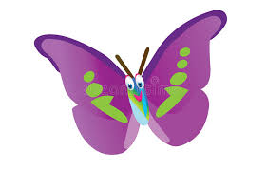
Motyl

Slide 15
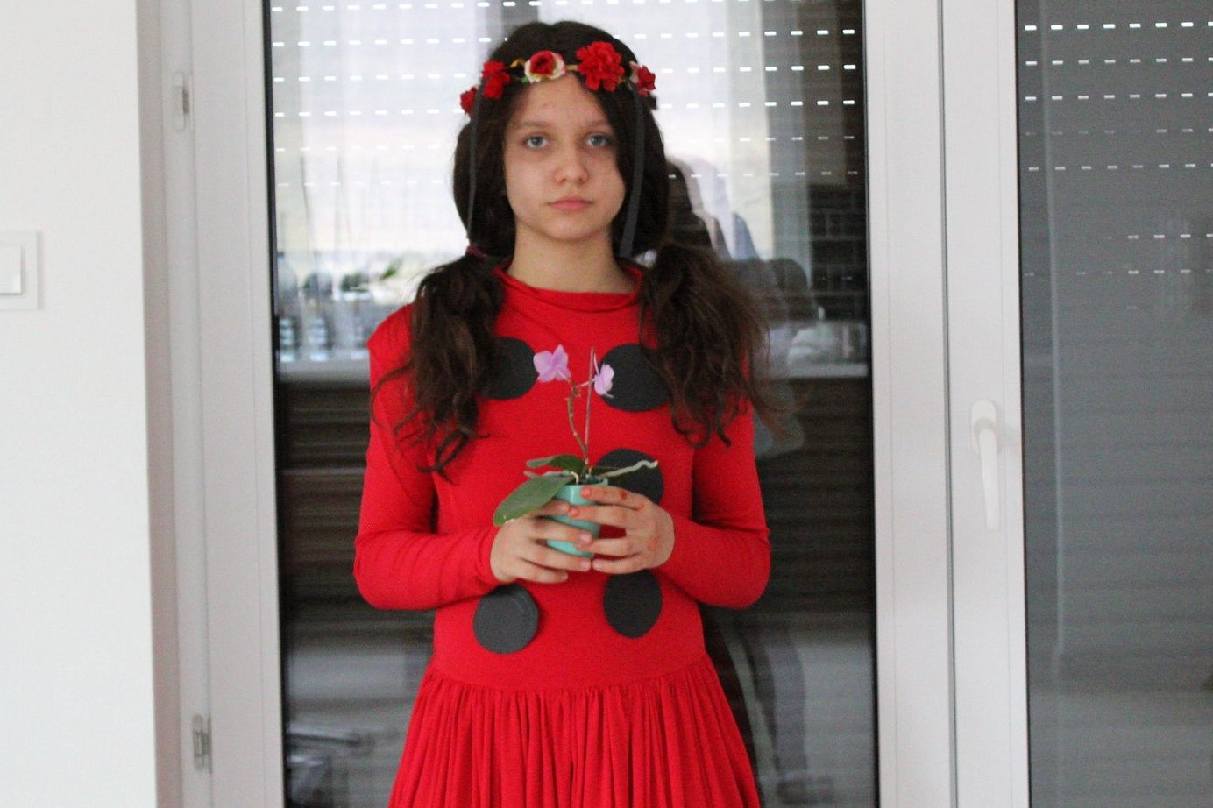
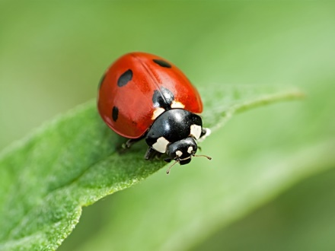
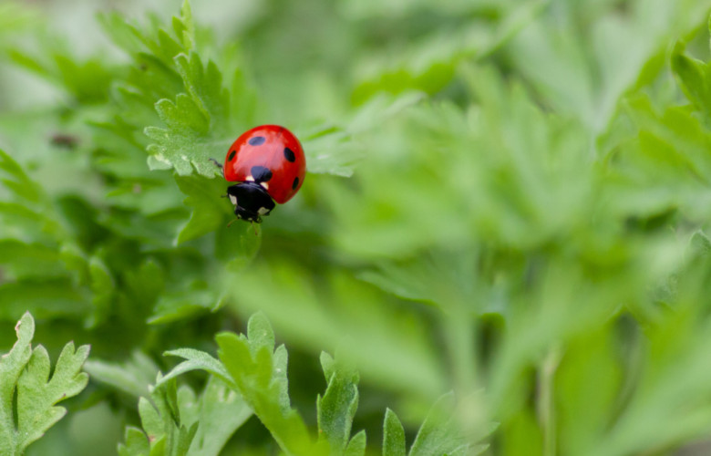
Biedronka

Slide 16
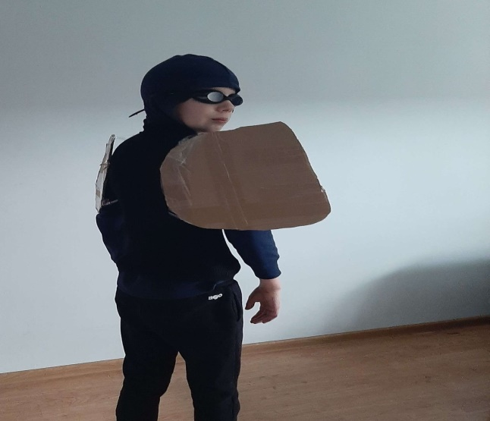
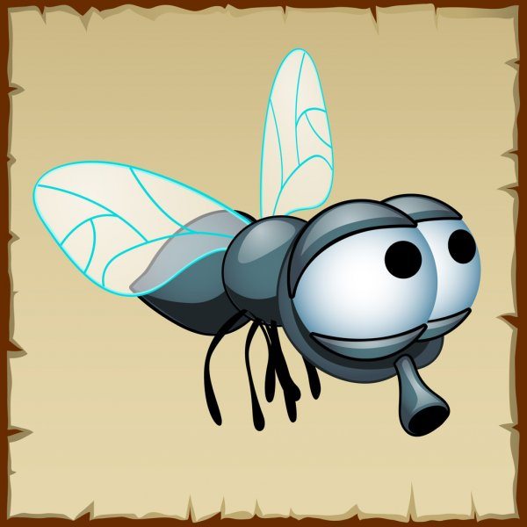
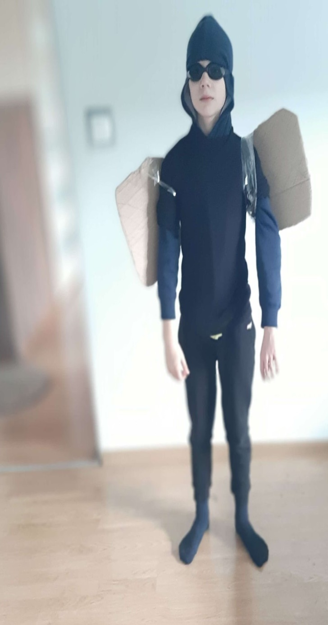
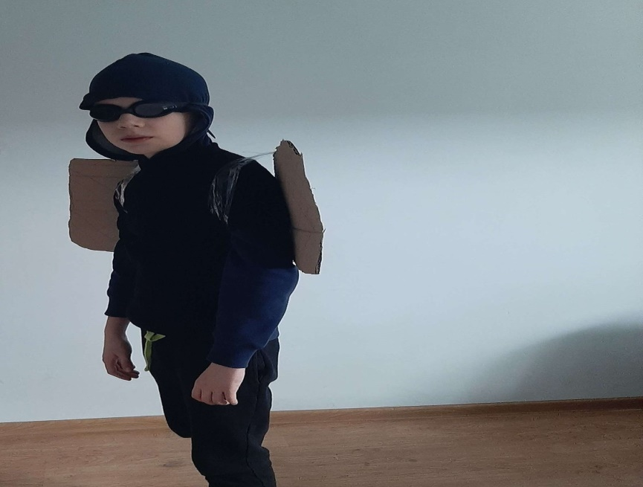
Mucha

Slide 17
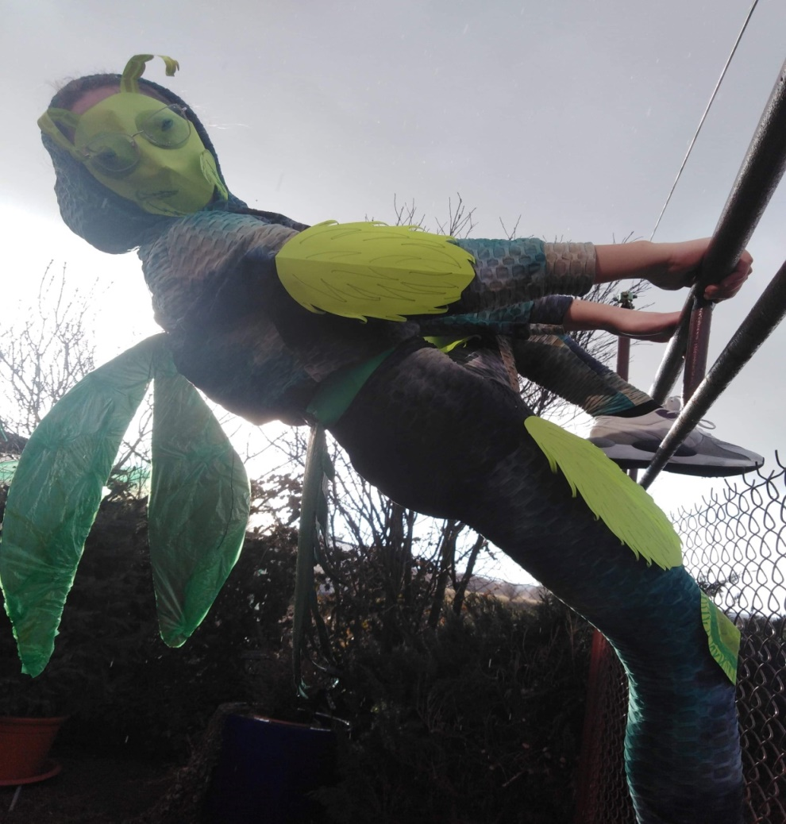
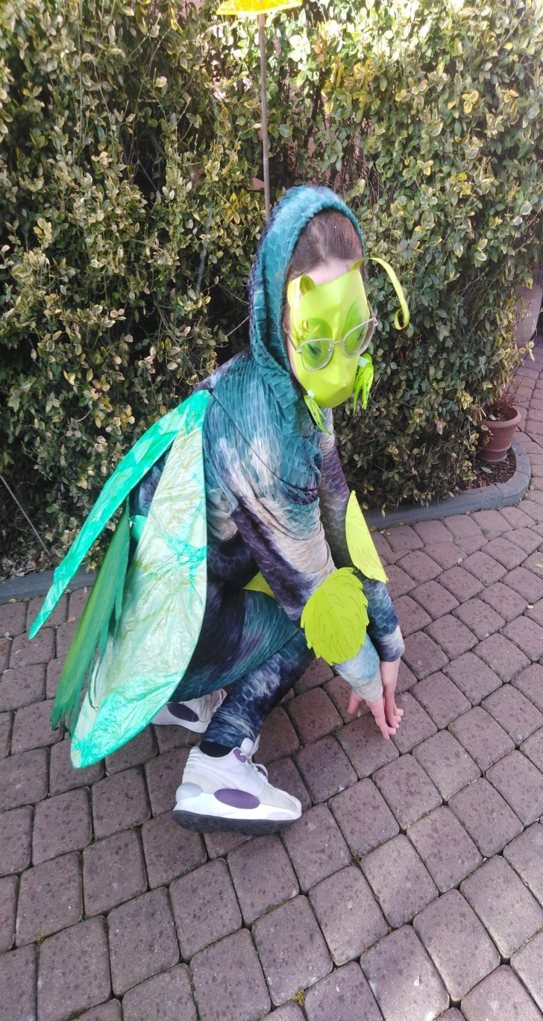
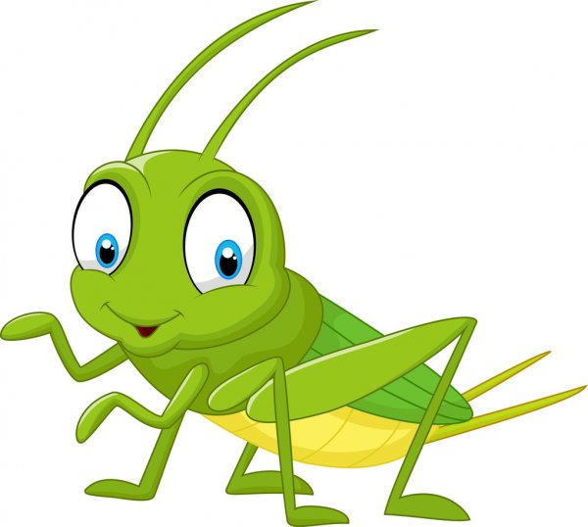
Konik polny

Slide 18
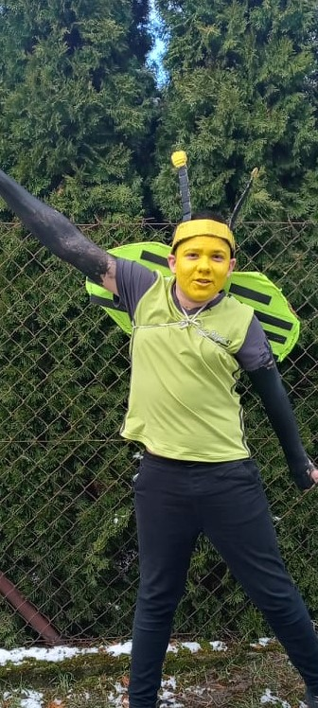
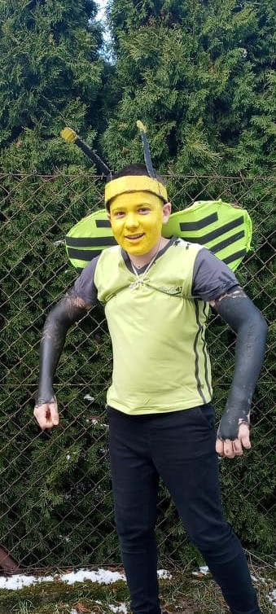
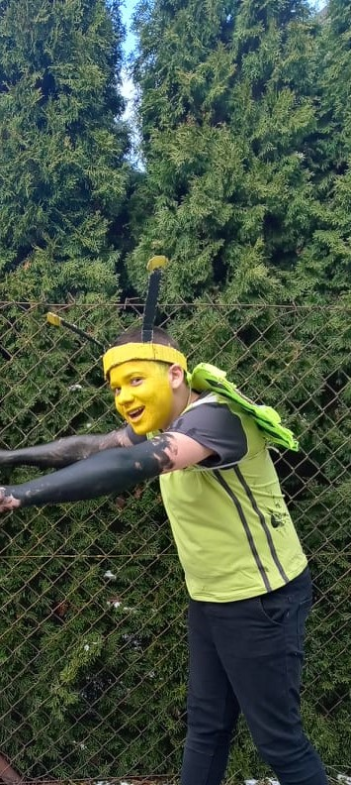
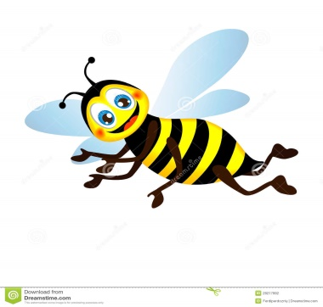
Pszczoła

Slide 19
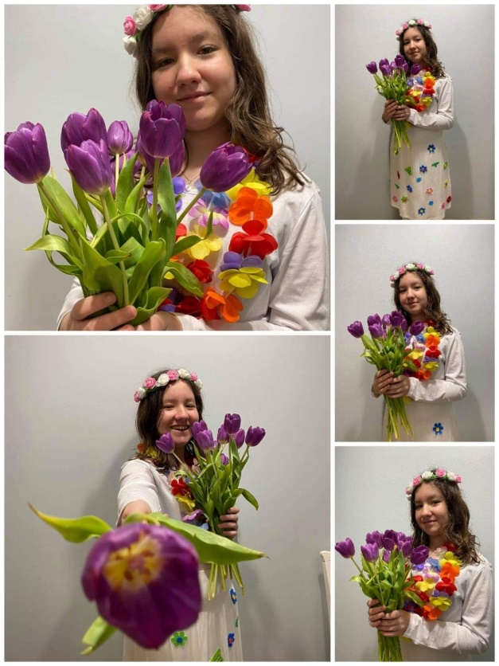
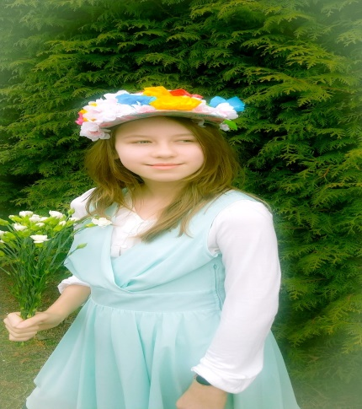
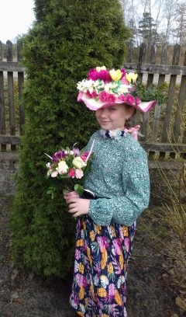
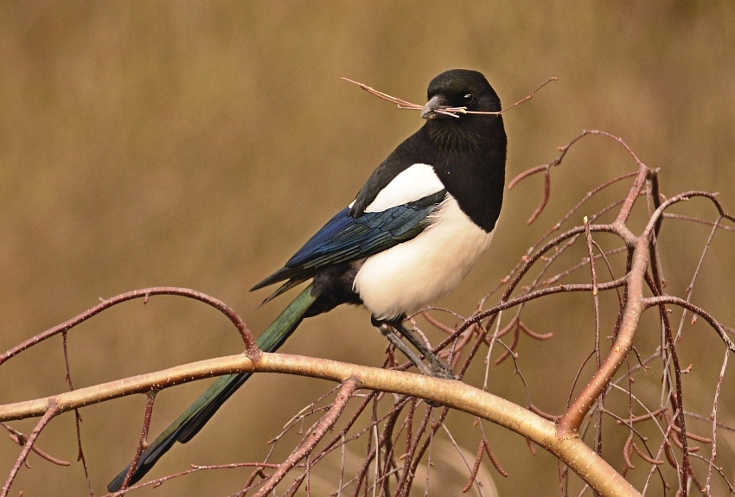
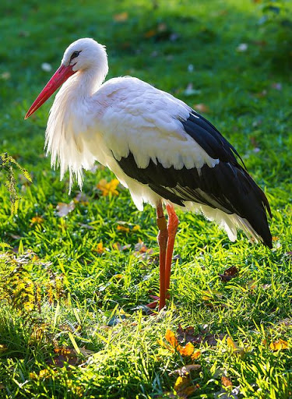

Slide 20
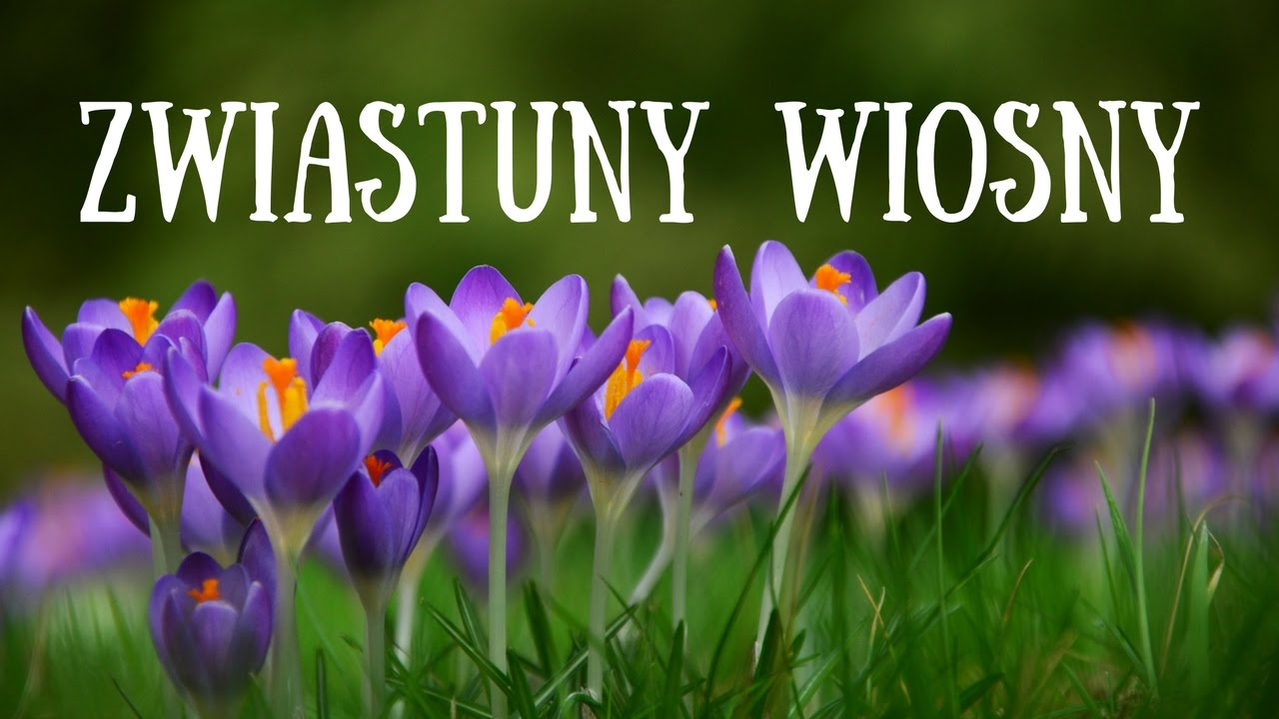
Kwiaty zwiastujące wiosnę to:
krokusy
pierwiosnki
przebiśniegi
sasanki
forsycje
zawilce

Slide 21


KROKUSY- to kolorowe kwiaty (białe, żółte, fioletowe) zwane również szafranami.
Pierwiosnki- nazywane także kluczykami jak sama nazwa wskazuje są także jednym z symboli wiosny.

Slide 22


Przylaszczki- to kwiaty rosnące w lasach i budzące się do życia wraz z nadchodzącą wiosną.
Sasanki- to kwiaty, które występują tylko wiosną-od początku marca, a więc pojawiają się jeszcze przed jej faktycznym rozpoczęciem i mogą kwitnąc do maja.

Slide 23



Forsycje- to krzewy będące symbolem wiosny, ponieważ na tą porę roku przypada ich kwitnienie, a dodatkowo mają kwiaty o pięknym żółtym odcieniu.
Zawilce- kwitną w lasach od marca do kwietnia.
Przebiśniegi- kwiaty te maja białe dzwoneczki i kwitną jako pierwsze.

Slide 24

Ptaki zwiastujące wiosnę:
szpaki
skowronki
jaskółki
bociany
SZPAKI- pojawiają się bardzo wcześnie, ponieważ przylatują jeszcze jak jest zupełnie zimno.

Slide 25



SKOWRONKI- przylatują niezwykle wcześnie do Polski, pięknym głosem budzą do życia przyrodę.
JASKÓŁKI- przylatują już gdy wiosna zadomawia się w Polsce na dobre, czyli około połowy kwietnia.
BOCIANY- to symbol wiosny, która jest już w rozkwicie. Ten ptak symbolizuje także dostatek.

Slide 26
Przyrodo! Kochana przyrodo!
Tobie dziś daję honoru słowo,
Że będę o Tobie zawsze pamiętał
Nie tylko w dniu Twojego święta.
W środę, wtorek i niedzielę
Będę krzyczał „Szanuj zieleń!”
W czwartki, piątki i soboty
Zabiorę się do roboty.
Śmieci będę zbierał,
Później segregował.
Wysiłku i trudu
Nie będę żałował.
I już nowe mam zadanie
Światła i wody - oszczędzanie.
Kto o tych wszystkich sprawach pamięta,
Szanuje naszą Ziemię nie tylko od święta.

Slide 27

ZAPRASZAMY CHĘTNE OSOBY DO WSPÓLNEGO ZAŚPIEWANIA PIOSENKI I ĆWICZEŃ
NASZE HASŁO:
WITAMY WIOSNĘ☺

Slide 28

Dziękujemy za uwagę: Małgorzata Feciuch wraz z wychowankami.

